Slide 1
TIẾT 12 - BÀI 9
NƯỚC ĐẠI CỒ VIỆT THỜI ĐINH -TIỀN LÊ

Slide 2
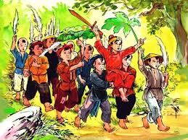
Đinh Bộ Lĩnh Thuở nhỏ

Slide 3
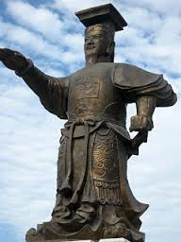
Đinh Bộ Lĩnh (924 – 979) ở thôn Kim Lư, làng Đại Hữu, châu Đại Hoàng (nay thuộc xã Gia Phương, Gia Viễn, Ninh Bình)
Cha của ông là Đinh Công Trứ, nha tướng của Dương Đình Nghệ, giữ chức thứ sử Hoan Châu.

Slide 4
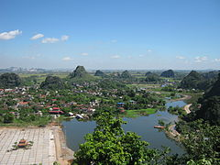
Phong cảnh Cố Đô Hoa Lư

Slide 5
I.TÌNH HÌNH CHÍNH TRỊ, QUÂN SỰ 1.Nhà Đinh xây dựng đất nước
-968 Đinh Bộ Lĩnh lên ngôi hoàng đế
-Đặt tên nước:Đại Cồ Việt
_Đóng đô: Hoa Lư –Ninh Bình
-Niên hiệu : Thái Bình,sai sứ sang giao hảo với nhà Tống
Biện pháp xây dựng đất nước:
+Phong vương cắt cử quan lại,xây dựng cung điện
+Cho đúc tiền,xử phạt nghiêm minh tội phạm
_Đất nước ổn định phát triển

Slide 6
2. Tổ chức chính quyền thời Tiền Lê
a) Sự thành lập của nhà Tiền Lê
- Năm 979: Đinh Tiên Hoàng,Đinh Liễn bị ám hại → nội bộ lục đục
- Nhà Tống lăm le xâm lược → Lê Hoàn được suy tôn lên làm vua → Nhà Tiền Lê thành lập

Slide 7
TRUNG ƯƠNG
VUA
THÁI SƯ – ĐẠI SƯ
QUAN VÕ
QUAN VĂN
ĐỊA PHƯƠNG
LỘ
PHỦ
CHÂU

Slide 8
So sánh | Nhà Ngô | Nhà Tiền Lê
Giống nhau
Khác nhau
Đều là do vua đứng đầu nắm mọi quyền hành ở trung ương
Trung ương: bên cạnh vua có Thái sư và Đại sư, dưới vua ngoài quan văn, quan võ còn có các vương
-Địa phương: đứng đầu lộ, phủ, châu đều do võ tướng nắm quyền
- Quân đội: gồm 10 đạo, 2 bộ phận cấm quân và quân địa phương
Trung ương:dưới vua là quan văn, quan võ
-Địa phương: đứng đầu các châu là Thứ sử

Slide 9
-Quân đội :Gồm 10 đạo,chia làm 2 bộ phận :
+ Cấm quân : Bảo vệ vua và triều đình.
+ Quân địa phương : Vừa luyện tập vừa làm ruộng.

Slide 10
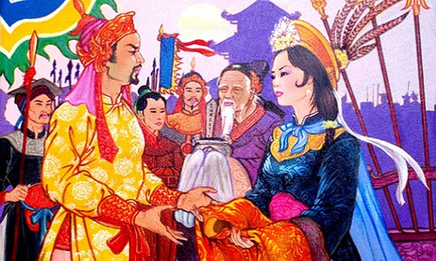
Dương Vân Nga trao áo bào cho Lê Hoàn

Slide 11
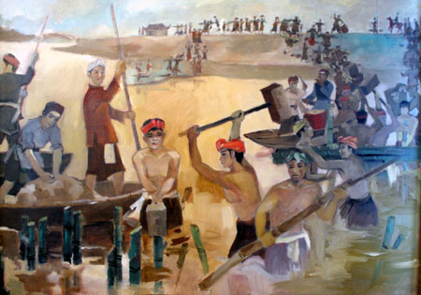

Slide 12
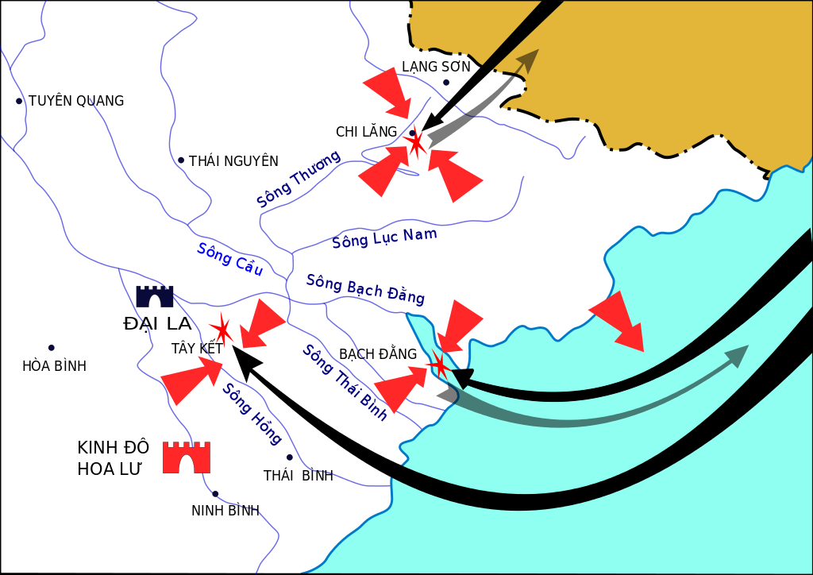

Slide 13
3. Cuộc kháng chiến chống Tống của Lê Hoàn
Hoàn cảnh
-Năm 979, Đinh Tiên Hoàng mất, nội bộ nhà Đinh lục đục.
Năm 981, quân Tống xâm lược nước ta.
b. Diễn biến
-981 quân Tống tấn công nước ta theo 2 đường thủy bộ
-Lê Hoàn chỉ huy quân đội tiêu diệt ở Lạng Sơn và s. Bạch Đằng ,quân Tống đại bại

Slide 14
c. Ý nghĩa
- Khẳng định quyền làm chủ của đất nước
- Đánh bại âm mưu của nhà Tống,củng cố nền độc lập
- Thể hiện ý chí quyết tâm chống ngoại xâm của nhân dân

Slide 15
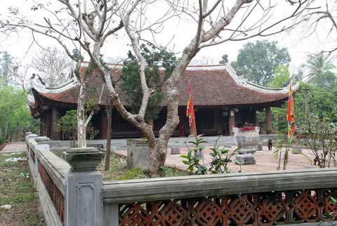
Đền thờ Lê Hoàn ở Thọ Xuân - Thanh Hóa

